Slide 1

速威机器人· 不仅仅是AGV领导者
广州速威智能系统科技有限公司
AGV在汽车行业的应用及如何服务好汽车客户
www.rtdsoft.com

Slide 2
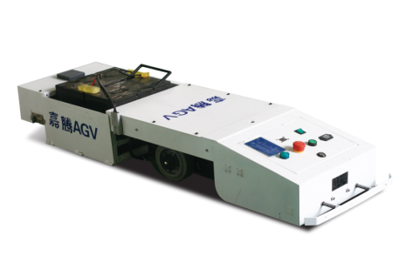
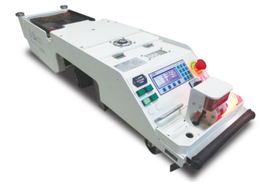
案例一
神龙汽车
厂别 | 线体 | AGV型号 | 数量
神龙汽车一厂 神龙汽车二厂 神龙汽车三厂 | 焊装线、仪表线、总装线、后桥线、 发动机线、车门线等 | JT-AGV-500MA-03-ABR JT-AGV-500MC-02-BBR JT-AGV-D500MC-D03-BBR | 180台
JT-AGV-500MA-03-ABR
JT-AGV-500MC-02-BBR
速威机器人·不仅仅是AGV领导者

Slide 3
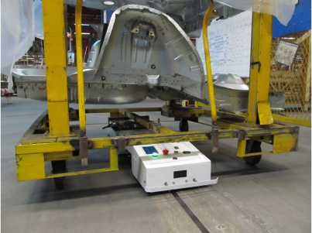
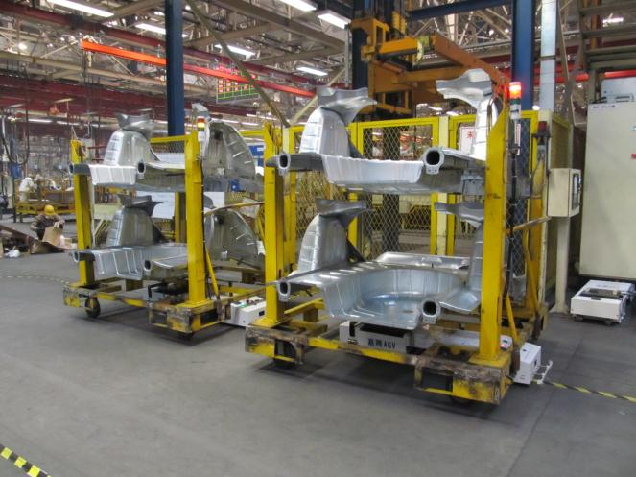

案例一
神龙汽车
AGV型号 | JT-AGV-500MA-03-ABR
项目应用 | 焊装线、仪表线、内饰线
引导方式 | 磁条导航
运行方式 | 单向运行
牵引物料 | 车体后端
牵引重量 | 连料车约500KG
工作时长 | 12小时/班次
充电方式 | 更换电池充电
地标模式 | RFID地标
运用系统 | 交通管制系统
嘉腾机器人·不仅仅是AGV领导者
速威机器人·不仅仅是AGV领导者

Slide 4
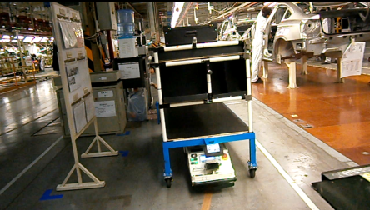
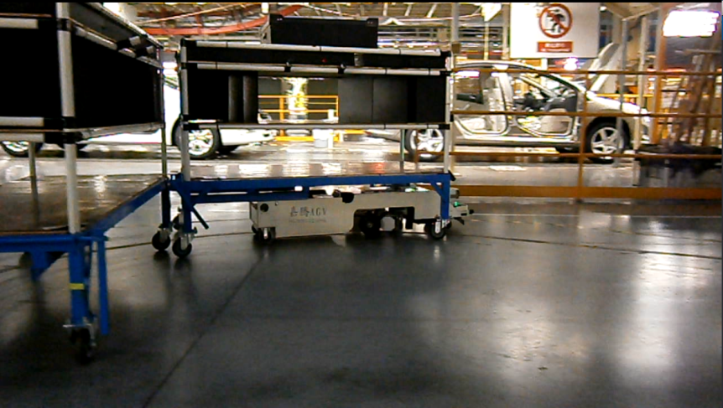

案例一
神龙汽车
AGV型号 | JT-AGV-500MC-02-BBR
项目应用 | 总装线、MV3线
引导方式 | 磁条导航
运行方式 | 单向运行
牵引物料 | 内饰零件
牵引重量 | 一次牵引两辆料车约300KG
工作时长 | 12小时/班次
充电方式 | 更换电池充电
地标模式 | RFID地标
应用系统 | 交通管制系统
速威机器人·不仅仅是AGV领导者

Slide 5
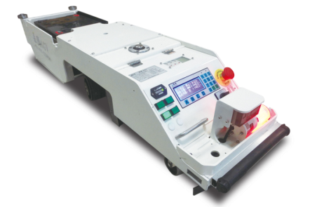
案例二
广汽集团
厂别 | 线体 | AGV型号 | 数量
广汽菲亚特 | 内饰线，仪表线 | JT-AGV-500MC-02-BBR | 21台
广汽丰田 | 仪表线 | JT-AGV-500MC-01-DCR | 3台
广汽本田 | 门线、仪表线、内饰线 | JT-AGV-500MC-02-DCR JT-AGV-D500MC-D03-DCR | 56台
JT-AGV-500MC-02
速威机器人·不仅仅是AGV领导者

Slide 6
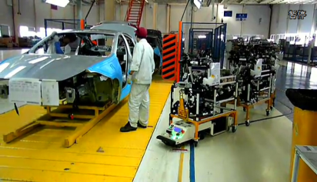
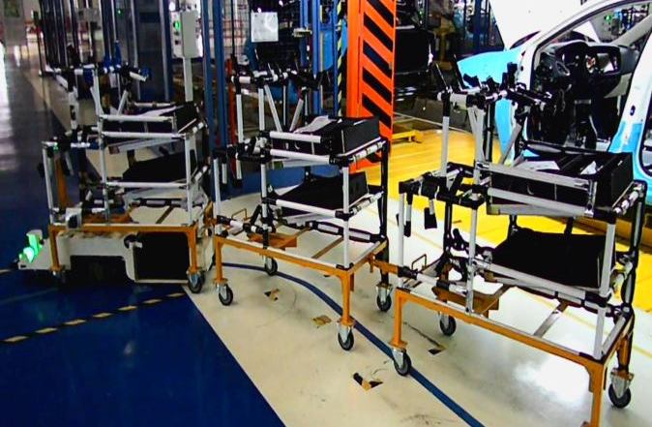
案例二
广汽集团
AGV型号 | JT-AGV-500MC-02-BBM
项目应用 | 广汽菲亚特内饰、仪表线
引导方式 | 磁条导航
运行方式 | 单向运行
牵引物料 | 内饰零件
牵引重量 | 一次牵引两辆料车约300KG
工作时长 | 12小时/班次
充电方式 | 更换电池充电
地标模式 | 磁地标
应用系统 | 交通管制系统
速威机器人·不仅仅是AGV领导者

Slide 7
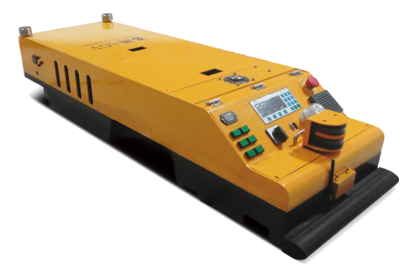
案例三
江淮汽车
厂别 | 线体 | AGV型号 | 数量
江淮汽车 | 内饰线 | JT-AGV-500MC-04-DCR | 46台
JT-AGV-500MC-04-DCR
速威机器人·不仅仅是AGV领导者

Slide 8
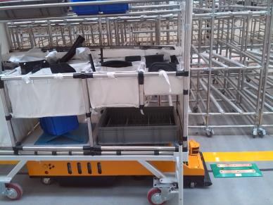
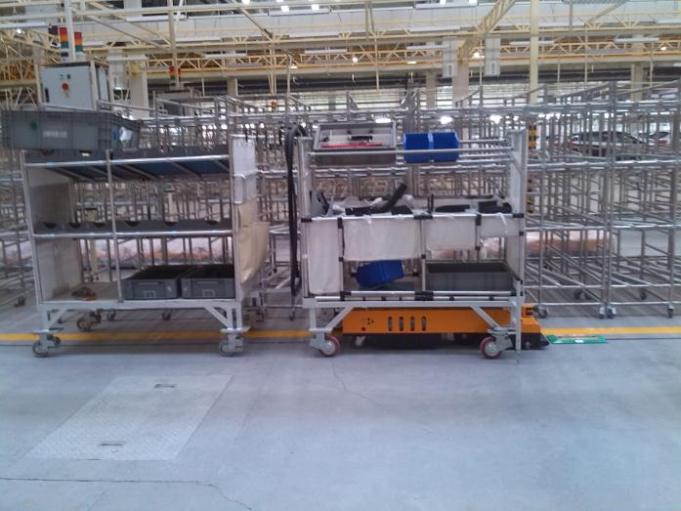

案例三
江淮汽车
AGV型号 | JT-AGV-500MC-04-DCR
项目应用 | 江淮汽车内饰线
引导方式 | 磁条导航
运行方式 | 单向运行
牵引物料 | 内饰件
牵引重量 | 一次牵引两辆料车约500KG
工作时长 | 12小时/班次
充电方式 | 在线充电
地标模式 | RFID地标
应用系统 | 交通管制系统、中央调度系统
速威机器人·不仅仅是AGV领导者

Slide 9
案例四
东风柳汽
厂别 | 线体 | AGV型号 | 数量
东风柳汽 | 物料配送 | JT-AGV-500MC-02-BBR JT-AGV-500MC-02-DCR | 70台
JT-AGV-500MC-02-BBR
速威机器人·不仅仅是AGV领导者

Slide 10
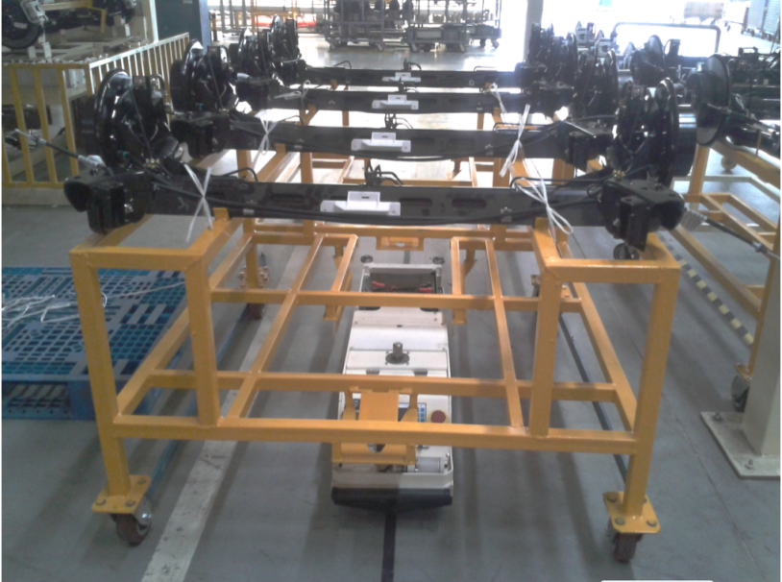
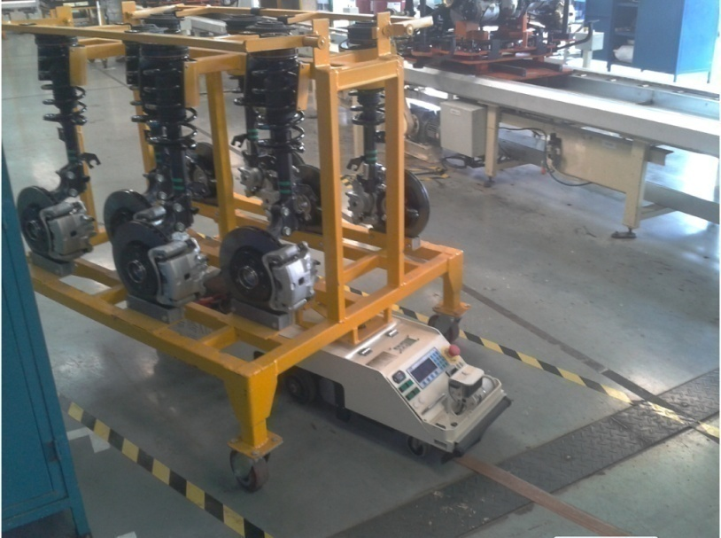
案例四
东风柳汽
AGV型号 | JT-AGV-500MC-02-BBM
项目应用 | 物料配送
引导方式 | 磁条导航
运行方式 | 单向运行
牵引重量 | 连料车约300KG
工作时长 | 12小时/班次
充电方式 | 更换电池充电
地标模式 | 磁地标
引用系统 | 交通管制系统
速威机器人·不仅仅是AGV领导者

Slide 11
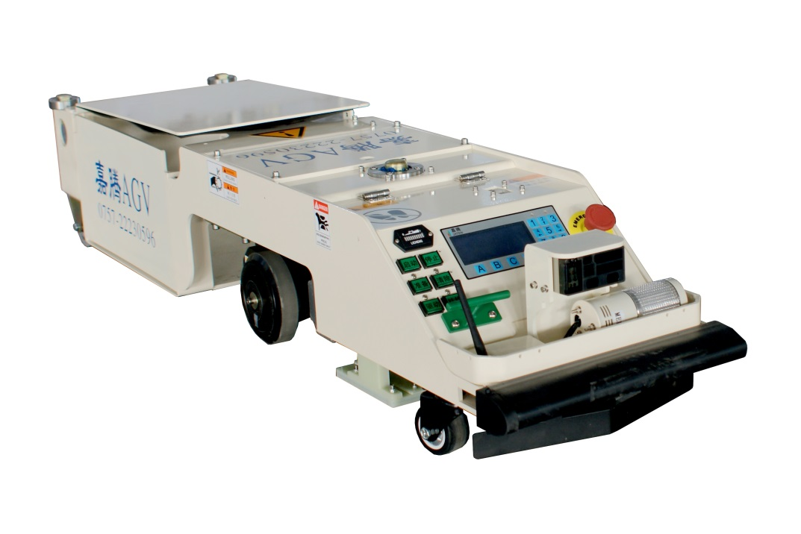
案例六
江铃汽车
厂别 | 线体 | AGV型号 | 数量
江铃磨具厂 江铃汽车底盘厂 江铃汽车 | 物料输送 | JT-AGV-500MC-02-BBR | 7
JT-AGV-500MC-02-BBR
速威机器人·不仅仅是AGV领导者

Slide 12
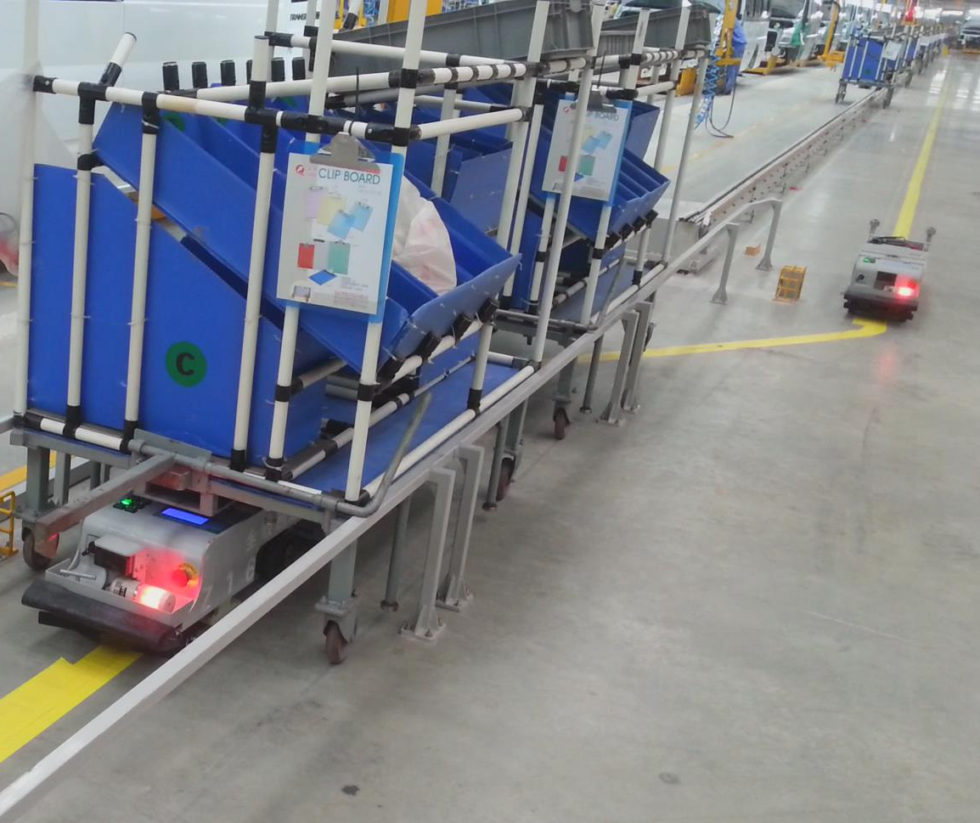

案例五
江铃汽车
AGV型号 | JT-AGV-500MC-02-BBR
项目应用 | 物料配送
引导方式 | 磁条导航
运行方式 | 单向运行
运行速度 | 10-60m/min
牵引重量 | 500KG
工作时长 | 12小时/班次
充电方式 | 更换电池充电
速威机器人·不仅仅是AGV领导者

Slide 13
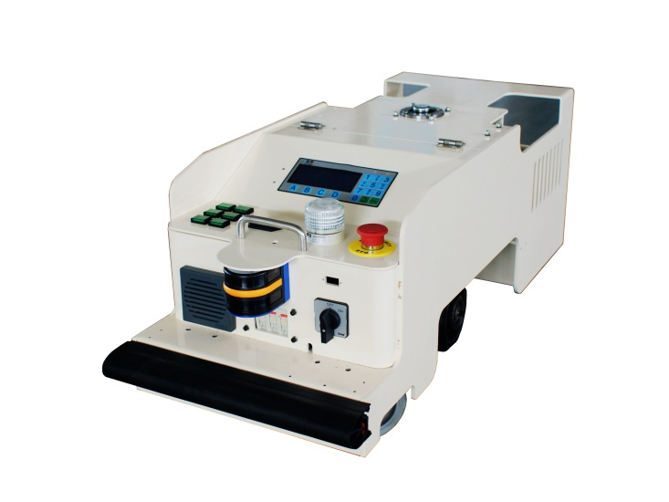
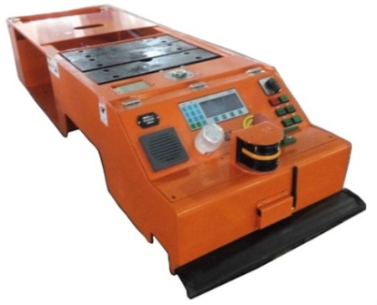
案例六
比亚迪汽车
厂别 | 线体 | AGV型号 | 数量
西安比亚迪 | 总装线物料输送 | JT-AGV-500MC-02-DBR JT-AGV-500MB-03-BBR JT-AGV-1000MJ-03-DBR | 35
深圳比亚迪 | 混线输送 | JT-AGV-500MC-09-BBR | 5
JT-AGV-500MC-09-BBR
JT-AGV-1000MJ-03
速威机器人·不仅仅是AGV领导者

Slide 14

案例六
比亚迪汽车
AGV型号 | JT-AGV-500MC-09
项目应用 | 物料配送
引导方式 | 磁条导航
运行方式 | 单向运行
运行速度 | 10-60m/min
牵引重量 | 500KG
工作时长 | 10-12小时/班次
充电方式 | 更换电池充电
地标模式 | 磁地标
速威机器人·不仅仅是AGV领导者

Slide 15

案例七
广汽本田
AGV型号 | JT-AGV-500MC-02
项目应用 | 物料配送
引导方式 | 磁条导航
运行方式 | 单向运行
运行速度 | 10-60m/min
牵引重量 | 500KG
工作时长 | 10-12小时/班次
充电方式 | 更换电池充电
地标模式 | 磁地标
速威机器人·不仅仅是AGV领导者

Slide 16
案例八
上海大众
厂别 | 线体 | AGV型号 | 数量
长沙大众 | 内饰线等 | JT-AGV-500MC-04-DCR等 | 70台
JT-AGV-500MC-04-DCR
速威机器人·不仅仅是AGV领导者

Slide 17
在汽车行业取得的部分业绩
产品名称 | 厂家名称 | 项目名称 | AGV数量/台
汽车行业AGV系统（部分） | 武汉神龙一工厂 | 总装车间内饰、门线、仪表线 | 93
 |  | 焊装车间前、后端线 | 20
 | 武汉神龙二工厂 | 总装车间内饰、门线 | 46
 |  | 焊装车间前、后端线 | 7
 | 武汉神龙三工厂 | 焊装车间前、后端线 | 30
 | 广汽菲亚特 | 总装车间内饰线、门线、仪表线 | 26
 | 东风乘用车 | 总装内饰内饰线 | 17
 |  | 焊装车间侧围线 | 7
 | 江淮汽车 | 总装内饰线 | 45
 | 东风商用车 | 总装厂内饰线 | 41
 | 东风商用车身厂 | 内饰 | 4
 | 南昌江铃 | 总装 | 43
 | 广汽本田 | 总装 | 56
 | 西安比亚迪 | 总装 | 35
 | 柳州汽车 | 总装内饰、焊装 | 32
 | 上海大众（仪征） | 总装 | 20
 | 上海大众（长沙） | 总装 | 71
速威机器人·不仅仅是AGV领导者

Slide 18
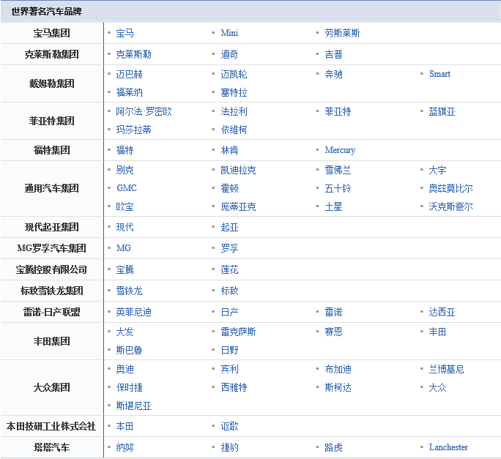
如何寻找、获取、服务好汽车行业的客户
速威机器人·不仅仅是AGV领导者

Slide 19
走进汽车行业——目标客户在哪里？
做第一个小测验——小伙伴都接触过哪些汽车生产商？
速威机器人·不仅仅是AGV领导者

Slide 20
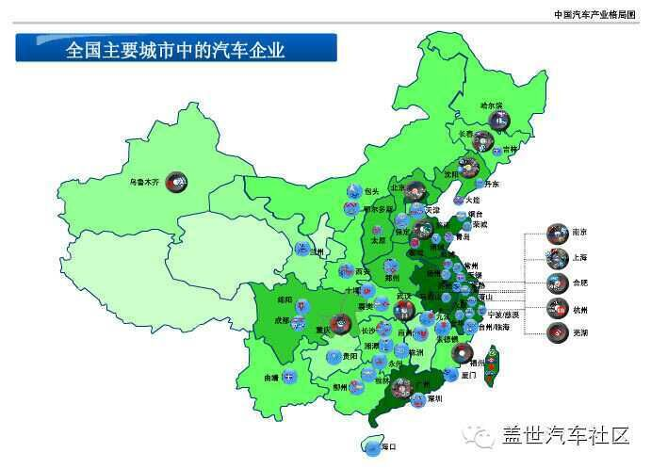
走进汽车行业——目标客户在这里
速威机器人·不仅仅是AGV领导者

Slide 21
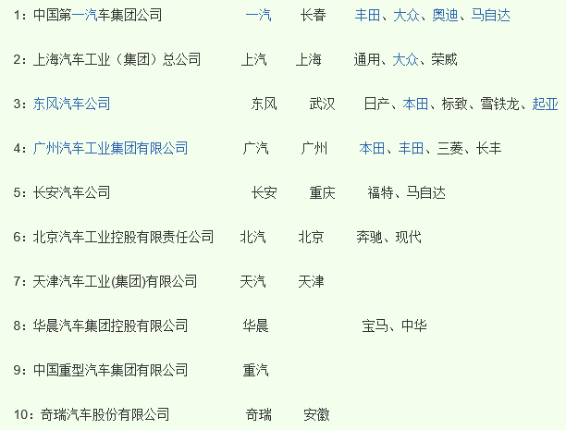
走进汽车行业——目标客户在这里
速威机器人·不仅仅是AGV领导者

Slide 22
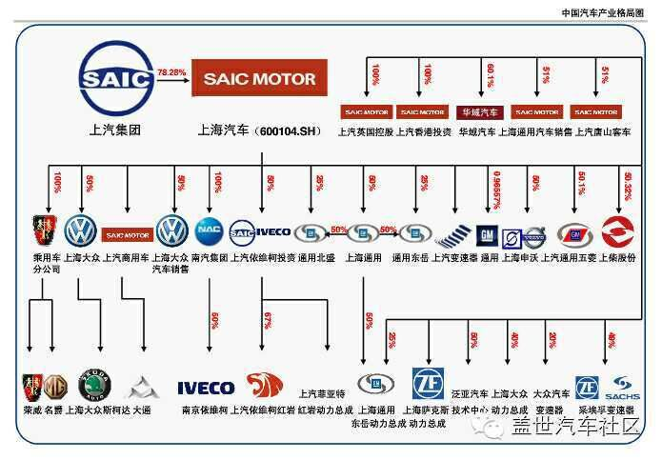
走进汽车行业——目标客户在这里
速威机器人·不仅仅是AGV领导者

Slide 23
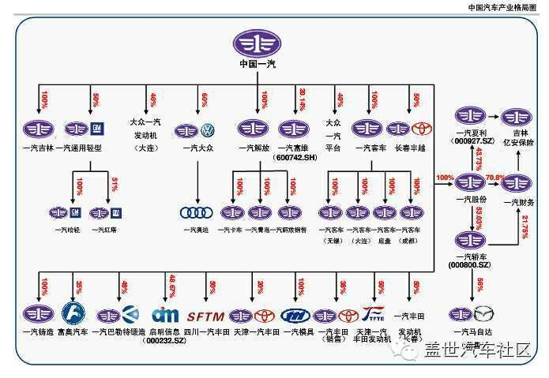
走进汽车行业——目标客户在这里
速威机器人·不仅仅是AGV领导者

Slide 24
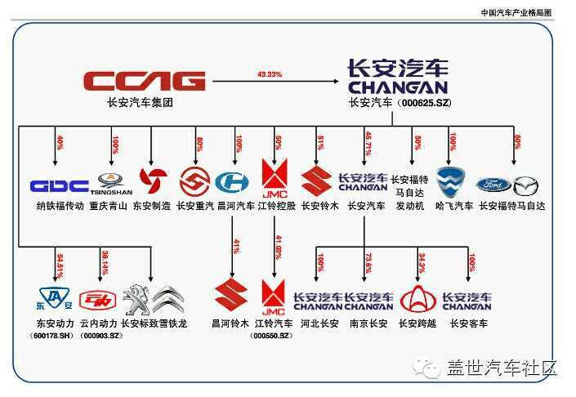
走进汽车行业——目标客户在这里
速威机器人·不仅仅是AGV领导者

Slide 25
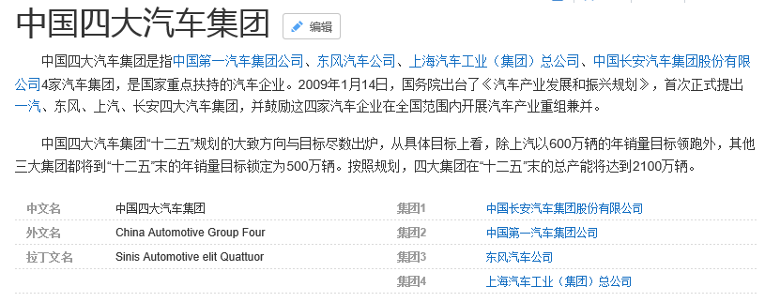
走进汽车行业——目标客户在这里
速威机器人·不仅仅是AGV领导者

Slide 26
汽车行业——哪些场景能AGV？
做第二个小测验——汽车生产车间哪些场景可以用上ＡＧＶ？
速威机器人·不仅仅是AGV领导者

Slide 27
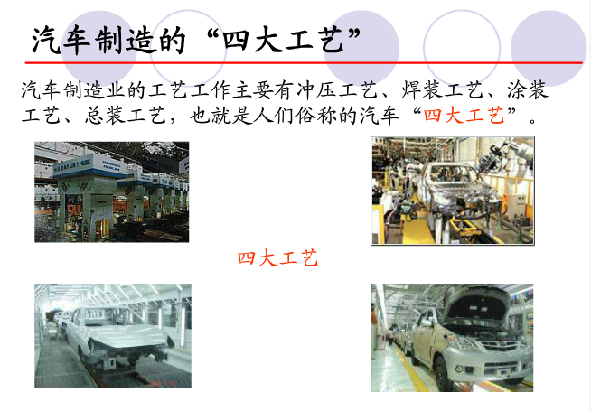
走进汽车行业
速威机器人·不仅仅是AGV领导者

Slide 28
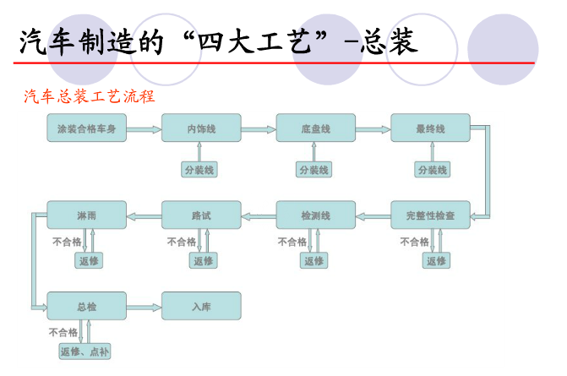
汽车行业—总装工艺用AGV最多
速威机器人·不仅仅是AGV领导者

Slide 29
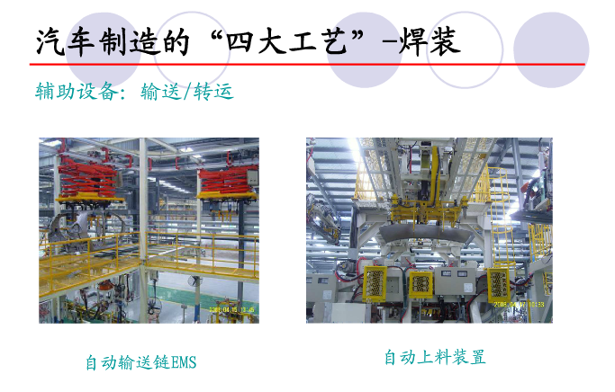
汽车行业——焊装正在普及使用AGV
速威机器人·不仅仅是AGV领导者

Slide 30










汽车行业——发动机、变速箱及海量汽配厂
博世BOSCH
电装DENSO
Continental大陆
爱信AISIN
江森自控
序号 | 公司名称
6 | 法雷奥
7 | 采埃孚ZF
8 | 康明斯
9 | 德尔福Delphi
10 | 佛吉亚
速威机器人·不仅仅是AGV领导者

Slide 31
汽车行业—具体怎么用AGV？
做第三个小测验——在汽车生产场景里具体怎么使用ＡＧＶ？
速威机器人·不仅仅是AGV领导者

Slide 32
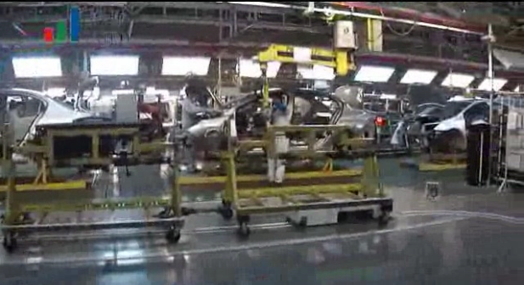
AGV柔性生产线—替代传统流水线
——速威AGV用于神龙汽车仪表分装线
速威机器人·不仅仅是AGV领导者

Slide 33
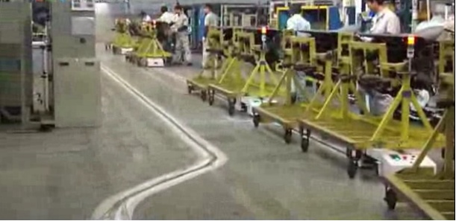
汽车行业—AGV用于柔性生产线
——速威AGV用于神龙汽车仪表分装线
速威机器人·不仅仅是AGV领导者

Slide 34
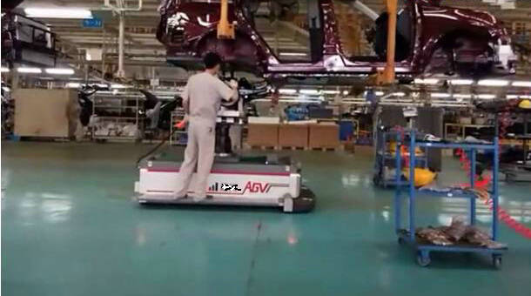
汽车行业—AGV用于柔性生产线
——速威单举升AGV用于长丰猎豹后桥装配线
速威机器人·不仅仅是AGV领导者

Slide 35
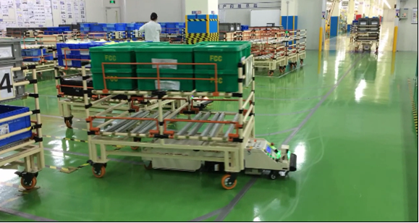
汽车行业—AGV用于物料配送
——速威AGV用于本田变速箱配送线
速威机器人·不仅仅是AGV领导者

Slide 36
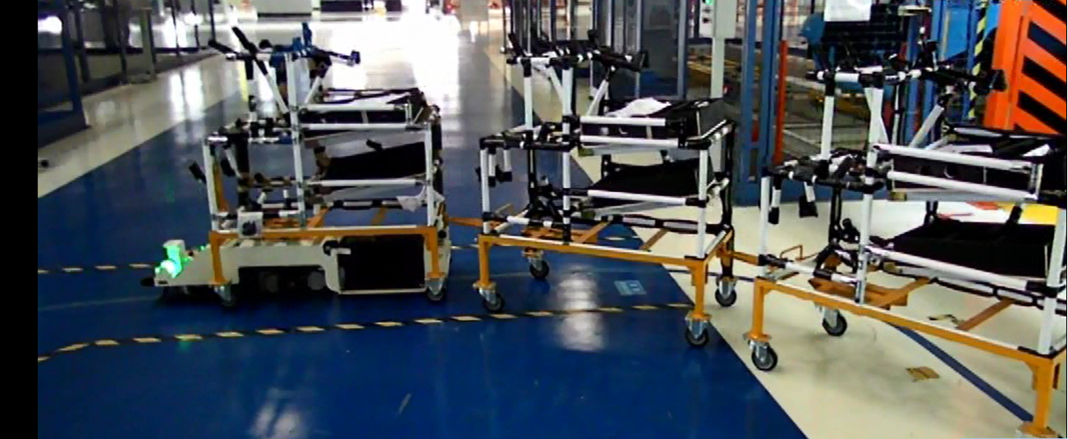
汽车行业—AGV用于物料配送
——速威AGV用于广汽内饰配送线
速威机器人·不仅仅是AGV领导者

Slide 37
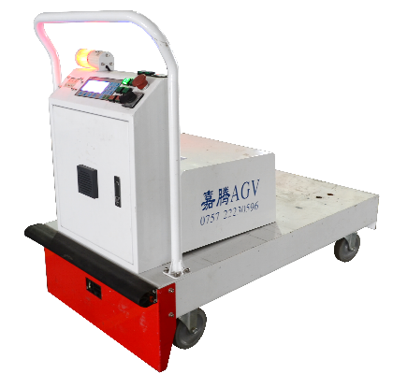
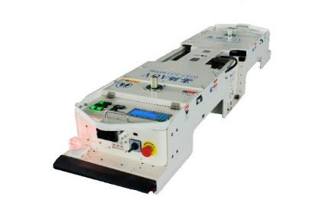
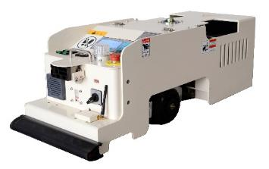
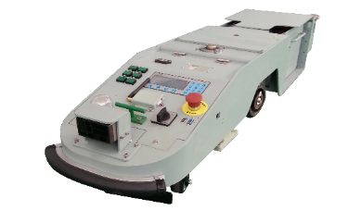
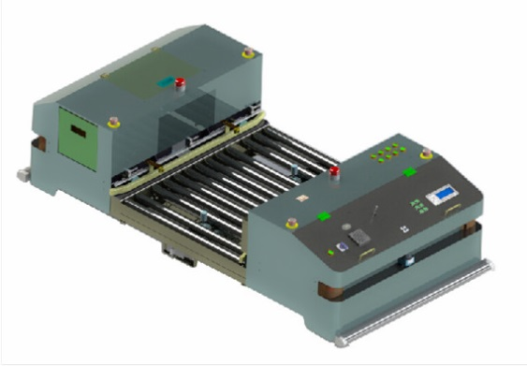
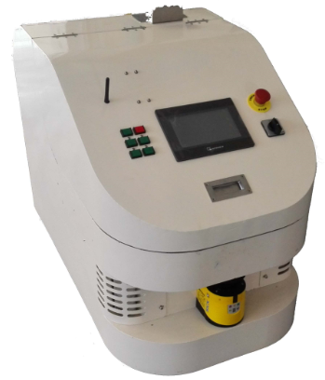
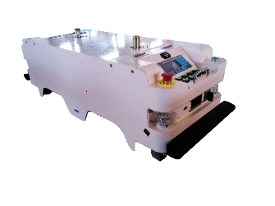
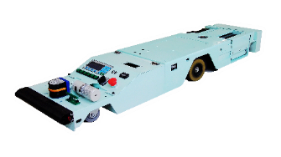
汽车行业—常用车型汇集
500MC-12
500MC-13
D500MC-D02
D500MC-D03
D500MC-D05
D500MC-D06
1000MD-01
500ME-01
速威机器人·不仅仅是AGV领导者

Slide 38
汽车行业—有可能用到的配套系统
IMDS-100标准型智能物料配送系统
ERP
MES
WMS
……
Web点料、监控等应用界面
点料系统
中央调度系统/简易呼叫系统
WiFi无线网络/433M无线网络
AGV、导航、外围设备等硬件
速威机器人·不仅仅是AGV领导者

Slide 39
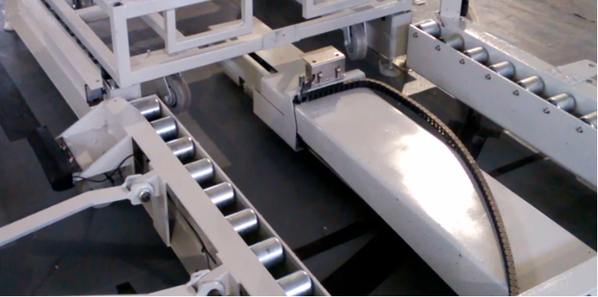
会用到的E-Frame机构（EFR）
E-Frames 系统
本装置主要由力纳克LA28电动推杆（直流线性传感器），限位用行程开关，电磁铁，电动推杆自带的驱动器，光电传感器，可编程逻辑控制器等组成，实现料车的上下料操作，进行物料的无缝对接。
拖挂滚筒最大输送重量：500kg；
电动推杆拉力：1500N，
电动推杆速度：15mm/s.
速威机器人·不仅仅是AGV领导者

Slide 40
取得汽车行业订单的三大关键法宝
客户关系
——参与项目的敲门砖
产品质量
——获得项目订单的基石
产品价格
——操作空间大，前两项法宝均为价格服务

Slide 41
客户需要的报价是什么？
客户要的不仅仅是价格
  而是能解决他们心理的期望
客户的心理期望
1、好奇心；
2、询价（做项目预算）；
3、比价（有竞争对手价格）；
3、为东家省成本（有心理成交价格）；
4、个人的隐形需求（个人获利或KPI）。

Slide 42
什么样的情况竞争对手会出低价？
进入行业较晚，想树立典型案例；
提高营业额冲刺资本市场（IPO）；
采用“狸猫换太子”的手法获得订单；
产能不高、提士气，短时间内求生存；
投标报低价，售后服务报天价，再赚回来；
前吃供应商（压低采购成本），后吃客户；
……

Slide 43
不成功的报价带来的负面影响
泄露公司的价格信息；
修改已经谈好的技术方案；
降低了公司的盈利能力。
——最终的结果是丢单

Slide 44
报价的前提条件
客户认可方案，供货清单明确；
了解清楚客户需要报价的心理期望；
客户心理期望所带出的其他反馈条件，如竞争对手的价格信息。
密切接触、充分说明，强调性价比与隐形价值，是便宜买贵用还是贵买便宜用。

Slide 45
如何服务好我们的客户？
差异化特征
客户真实需求的达成度
质量和价格
产品差异化
客户满意度
客户愉悦度
明显
高
竞争优势体现
预见问题产生
确保客户运营
提供卓越体验
创造客户价值
完善的服务流程
高超的维修技艺
快速的响应时间
良好的服务态度
体验经济
目标客户
市场定位
产品创新
技术壁垒
无目标客户
无市场定位
同质化高
替代容易
打价格战
服务经济
产品经济
无
商品经济
低
小
获利能力
大

Slide 46


服务型企业的特征
以客户需求为中心
“服务”贯穿产品的整个生命周期
服务收益在企业的利润总额中占重要比例
以优质的服务作为其核心竞争力之一

Slide 47
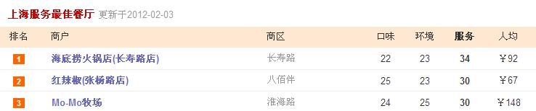
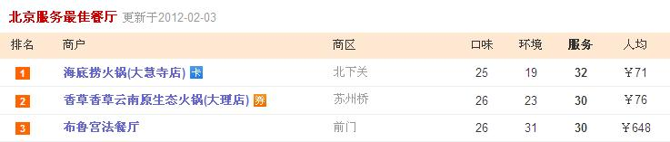
案例：海底捞-“无微不至”也能“捞”出惊人利润
服务型企业的案例
  在大众点评网、饭桶网等网站上，海底捞则一直牢牢占据着几大城市
  “服务最佳”榜单的前列。
消费者来这里消费的不是餐饮，是体验

Slide 48
案例：海底捞-“无微不至”也能“捞”出惊人利润
服务型企业的案例
用户体验创新的成功密码 – 为服务疯狂
停车与等位
海底捞员工名言：
工资不是老板发的
是客户发的
就餐
结账与离开
“如果要说吸引我来这里的原因，那么人家的特色就是把功夫下在服务细节上，让客人有宾至如归的感觉。”

Slide 49
We do it. But not alone.
Thank you!
广州速威智能系统科技有限公司www.rtdsoft.com

